Slide 1
ДОБРЕ ДОШЛИ НА ПРЕЗЕНТАЦИЯТА НА
ONE MORE- SIMURG ЕКИП
Моля, да изключите мобилните си устройства, за да може презентацията
да протече по най-добрия начин.

Slide 2
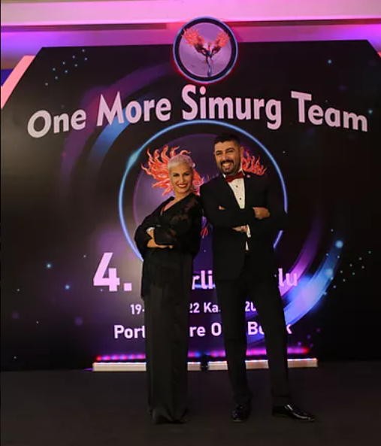
КОИ СМЕ НИЕ?
Ние сме Дилшад и Мурат Дал-основателите на успешния SIMURG екип, който създадохме през Януари 2019 г.

Slide 3
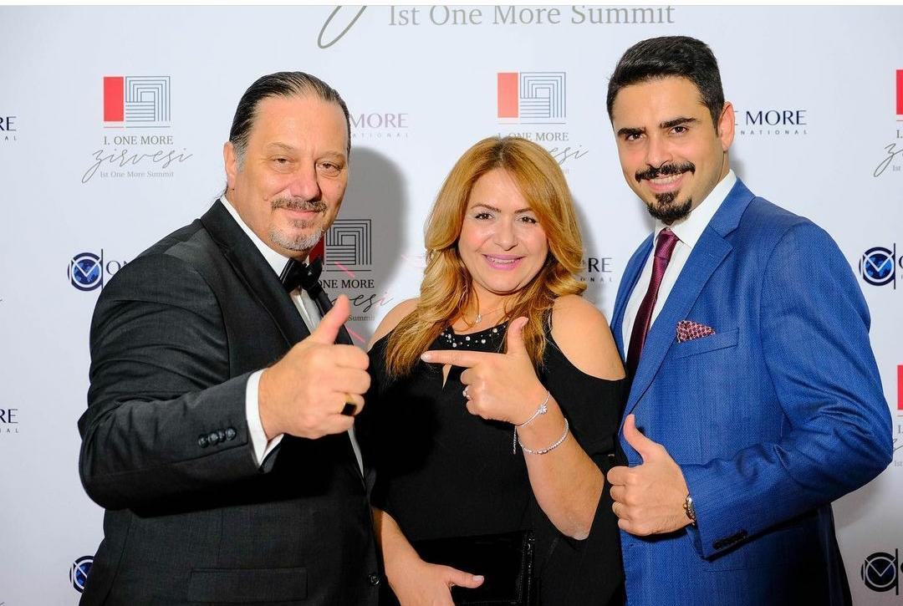
One More International
One More Medikal Sanayi ve Dış Ticaret A.Ş.
One More Europe B.V.
Офисите ни в Турция са в големи градове като Истанбул, Измир и Анкара
В чужбина имаме офиси в Холандия, Германия,
България, Кипър, Азербайджан, Казакистан,
Мексико, Тунис, Индонезия.
Създадена е през 2014 г., има 4 милиона потребители и
370.000 представители по цял света
Турска фирма

Slide 4


Сектора, който обслужваме е
WELLNESS ( Illness – Wellness )
Истините, които не можем да променим
Мръсният въздух
Заразните болести
Небалансирано хранене
Пакетираните храни
Стрес
Проблеми със съня
Електромагнетично излъчване
Заседналият начин на живот
  ПОСЛЕДСТВИЯ
  Здравословни проблеми в ранна възраст,
  умора,
  Ааптия и неудовлетвореност.

Slide 5
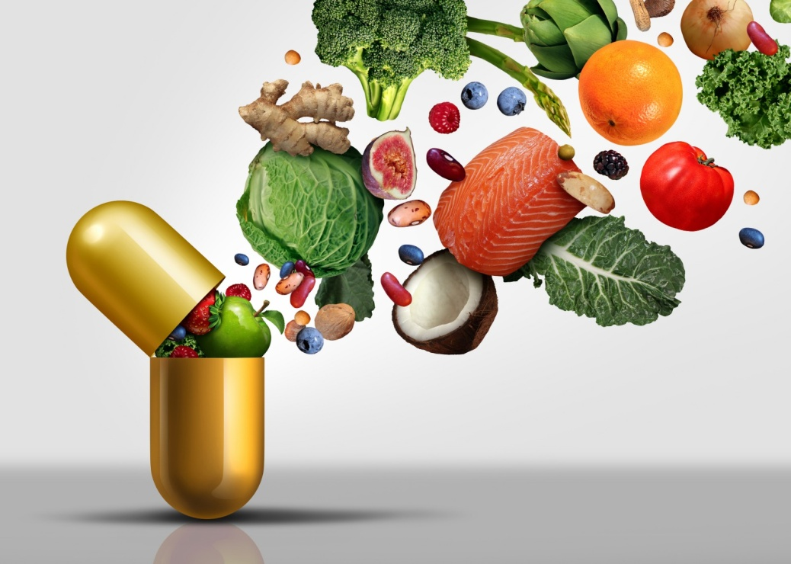
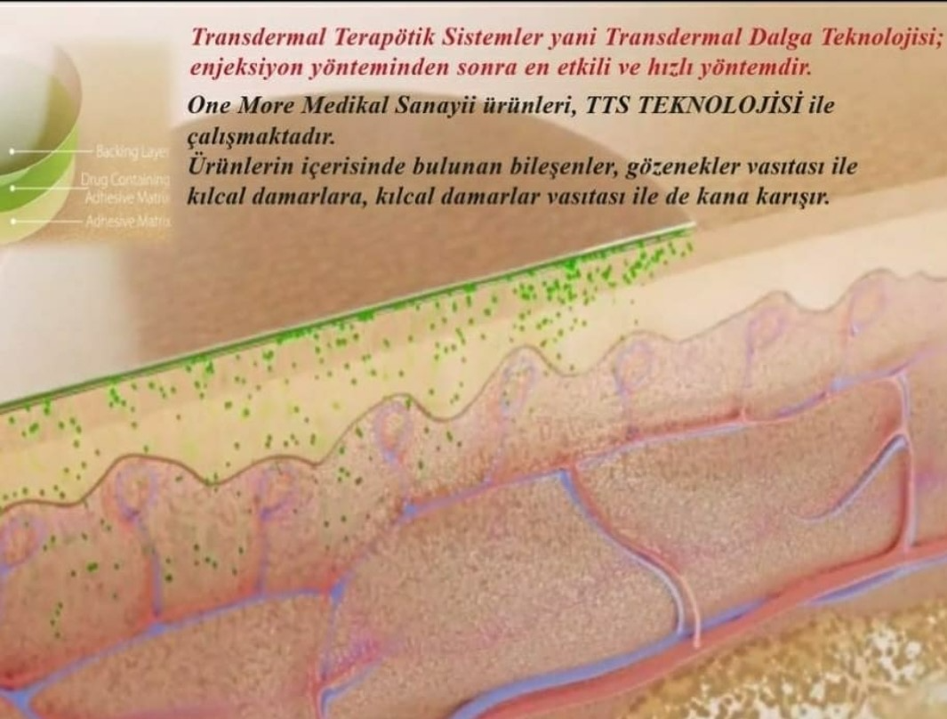
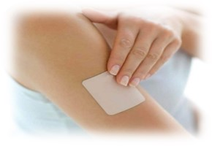
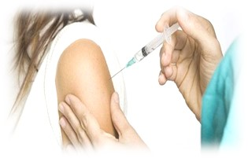
Доскоро ИМАШЕ САМО 2 НАЧИНА, ЗА ДА СЕ ПОДДЪРЖАМЕ ЗДРАВИ
Най-ново поколение транс-дермална
Технология със 100 % усвояване и ползи
През устата
Венозно

Slide 6


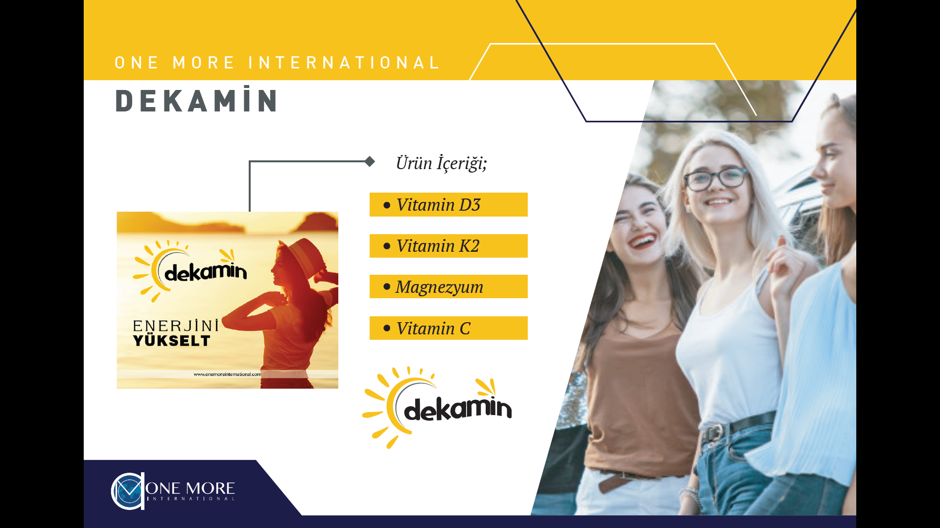


Продуктите на One More са на билкова основа и съдържат натурални компоненти. Произвеждат се в Южна Корея и Турция.
Използвайки избирателната пропускливост на кожата ни те попадат в кръвта и така спомагат за поддържането на нашето здравословно състояние
LUMIERE
B 12 PLUS
MELATONIN
PLUS
OMEVIA
DEKAMIN
SLIM STYLE
SORNIE
PATCH
SORNIE
MASK
PAINLESS
NİGHT
GLU
http://www.onemoresimurgteam.com
http://www.onemoreinternational.com
LADIES & GENTLEMEN

Slide 7
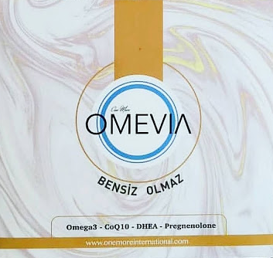

Основни продукти, подпомагащи здравето:
Червен Корейски женшен
Сапонини
Сребърни йони
Органичен Германиум
глюкозамин
Калций
Калий
Магнезий
Витамин Б 12
Витамин Б 1
Витамин Б 3
Витамин Б 9
Витамин C
Витамин E
Витамин D3 Витамин K2
Витамин C
Maгнезий
Омега 3
Коензим Q 10
DHEA
Прегненалон
Мелатонин
Масло от лавандула
Масло от роза

Slide 8
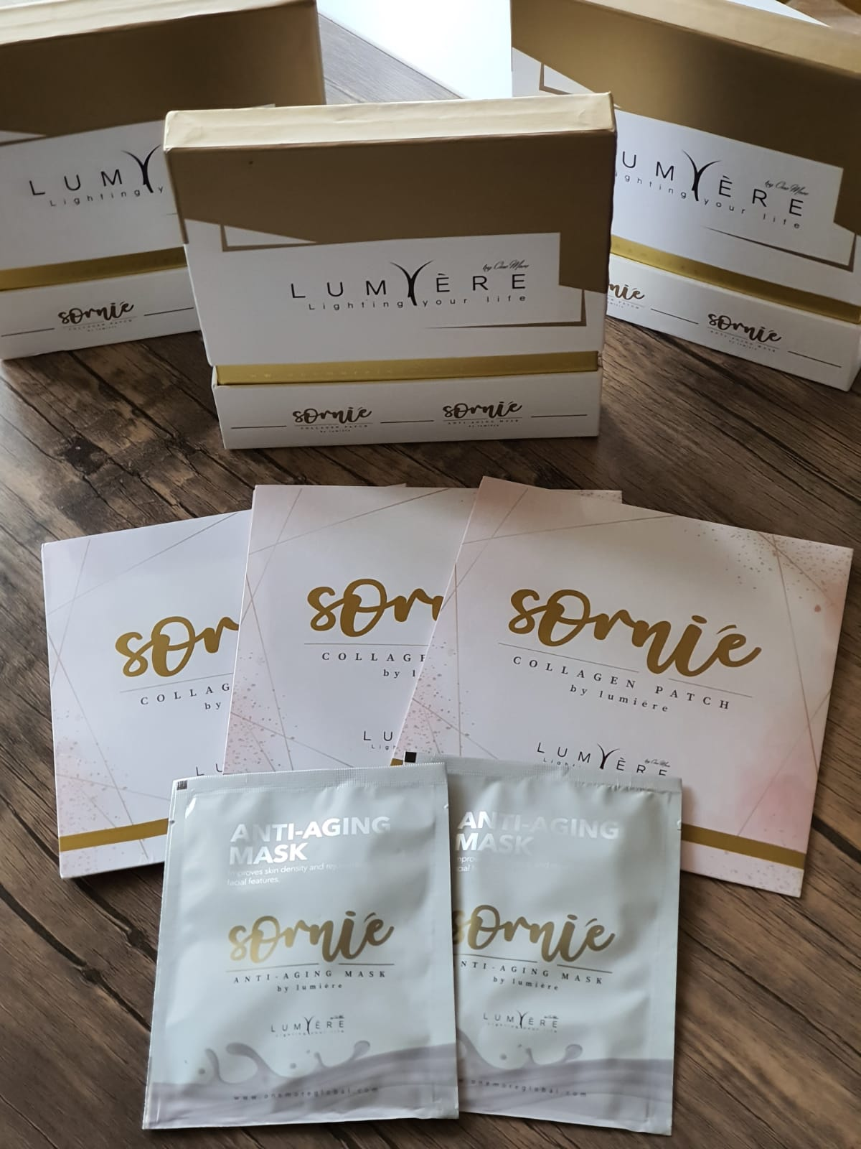

SORNIE пластир
КОЛАГЕН
Хидролизиран кератин
Морски Водорасли
Коензим Q 10
Витамин E
Акациев мед
SORNIE маска
Алое Вера
Хиалуронова киселина
Лецитин
Ретинол A
Жинсенг
Колаген
пептиди
Органични масла
Допълнителни продукти за здравето
Гуарана
Гарциния
Зелен чай
Спирулина
джинджифил
L-карнитин
Палмитойл
Tрипептиди

Slide 9
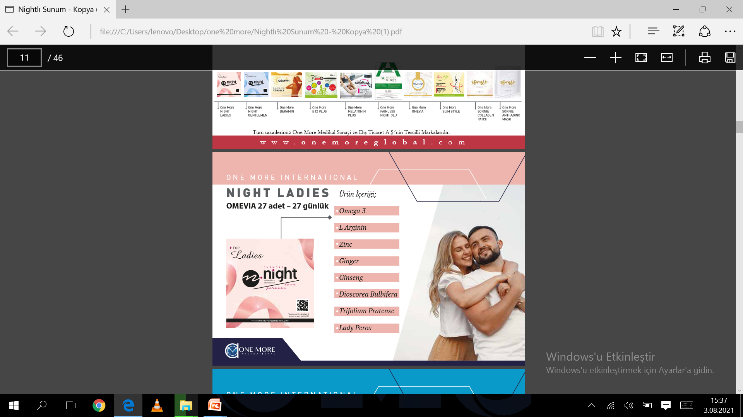
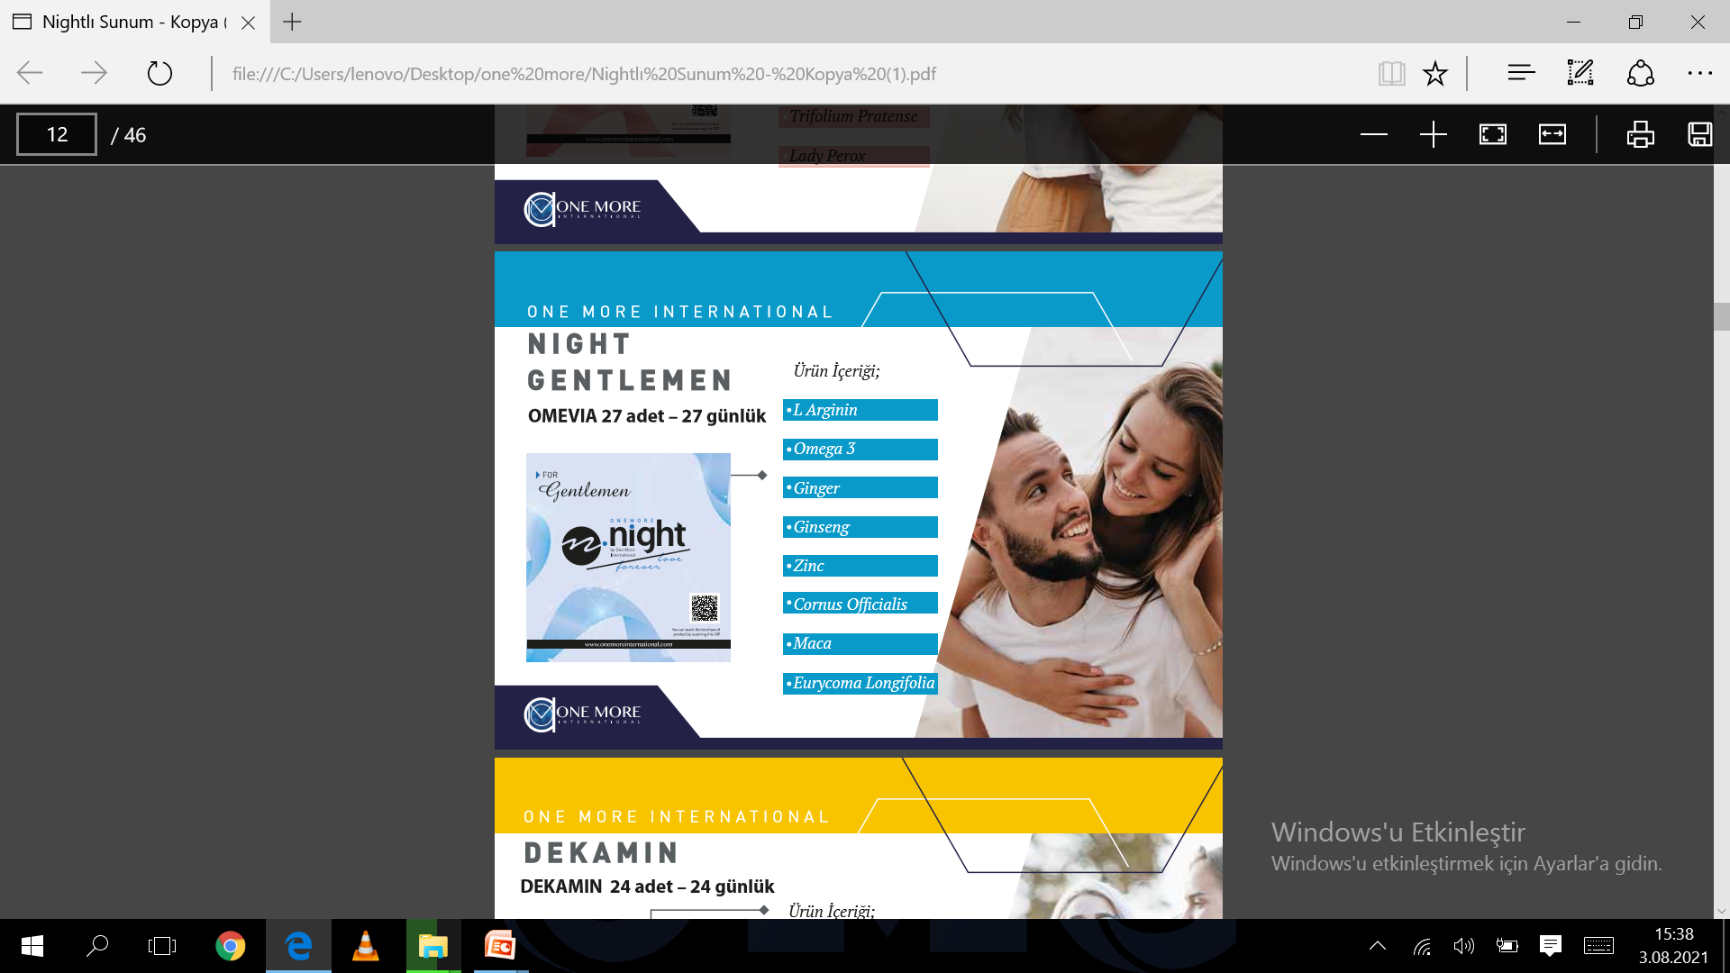
Специализирани продукти за здравето

Slide 10
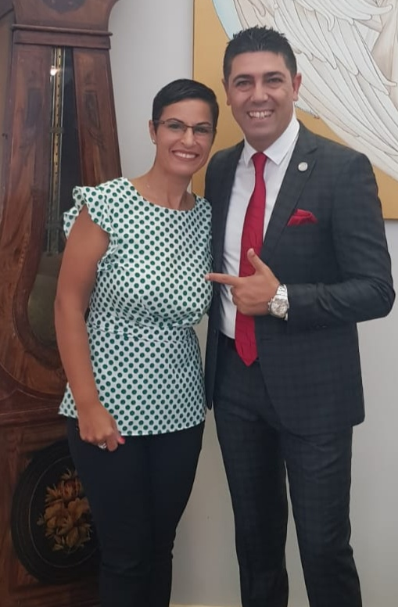
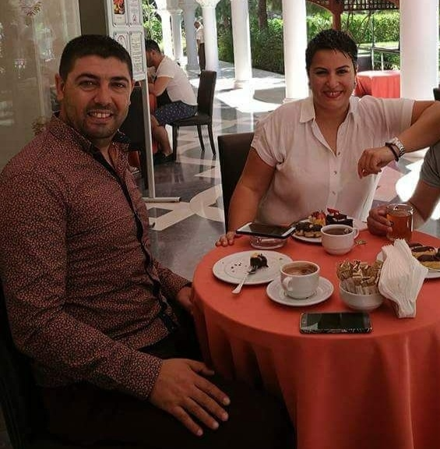
Чрез резултатите постигнати от ползването на продуктите вероятносттада получим отказ при предлагането им е НУЛЕВ.
СИЛАТА НА ПРОМЯНАТА
УЕЛНЕС

Slide 11
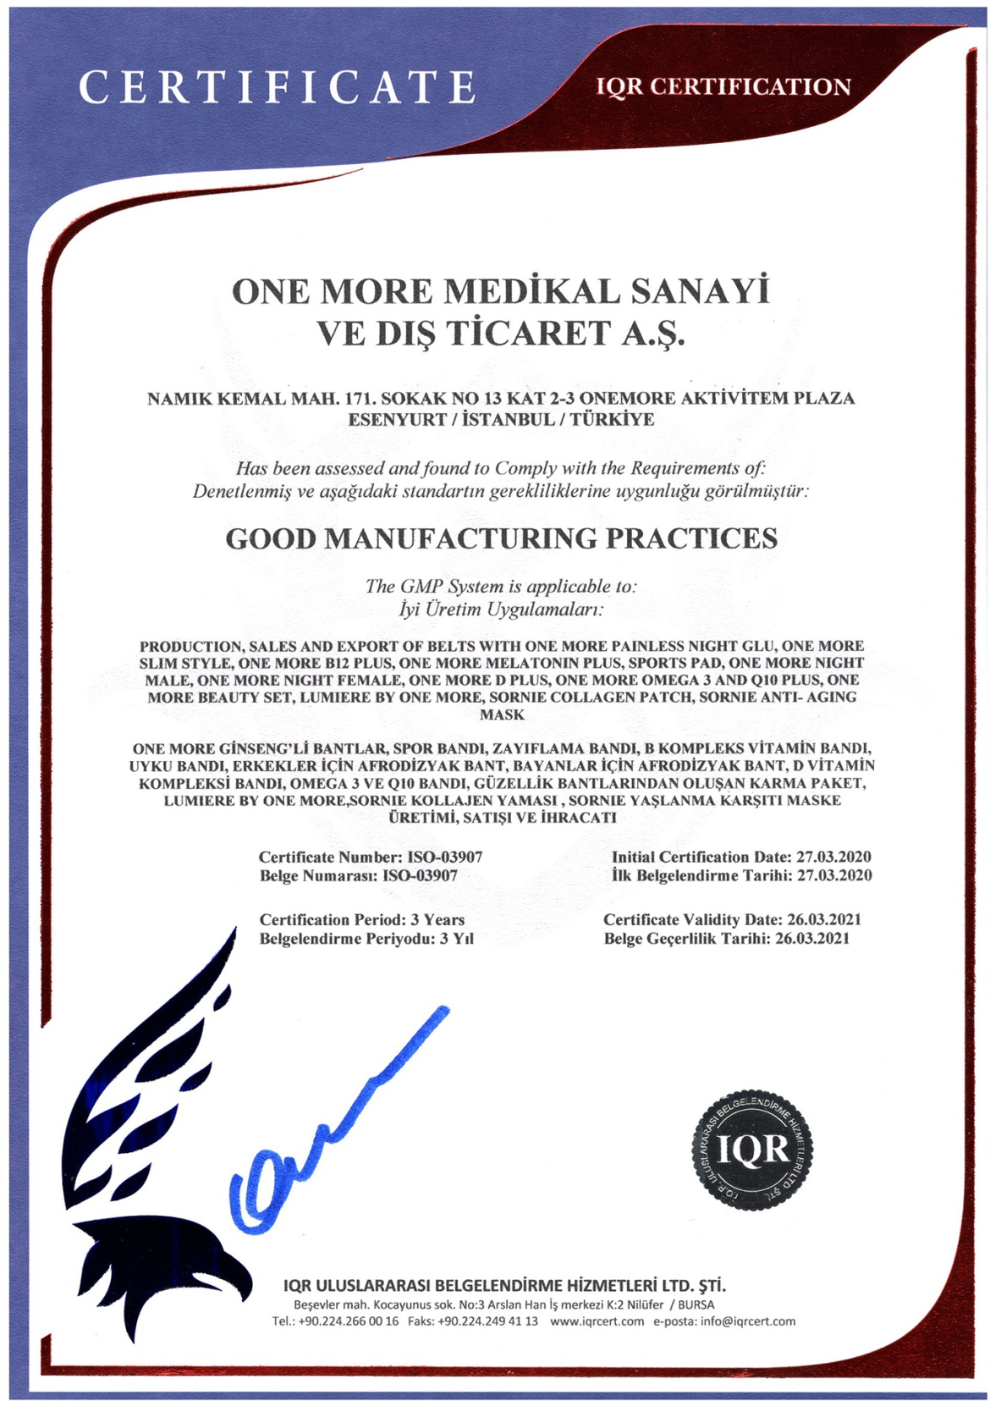
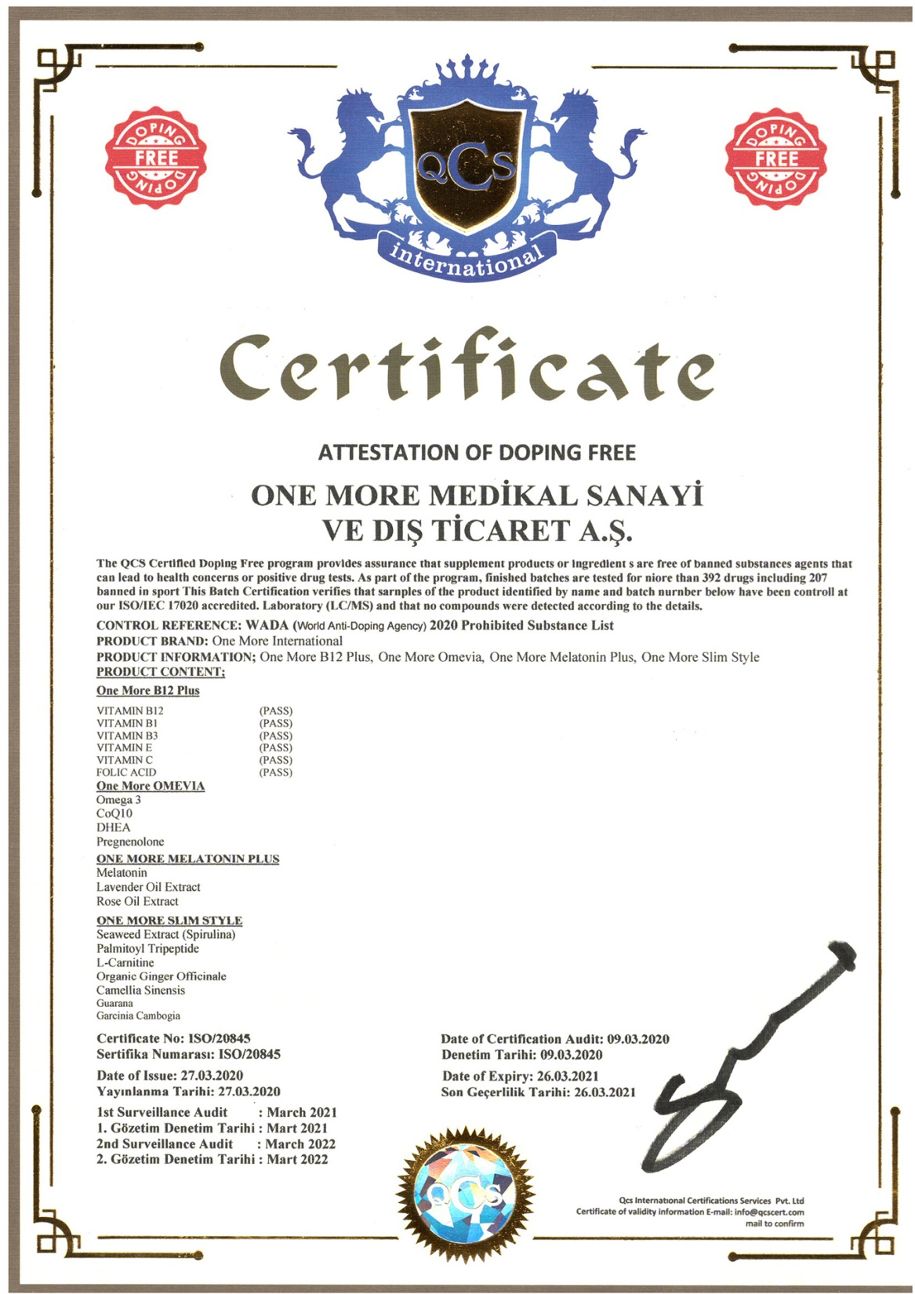
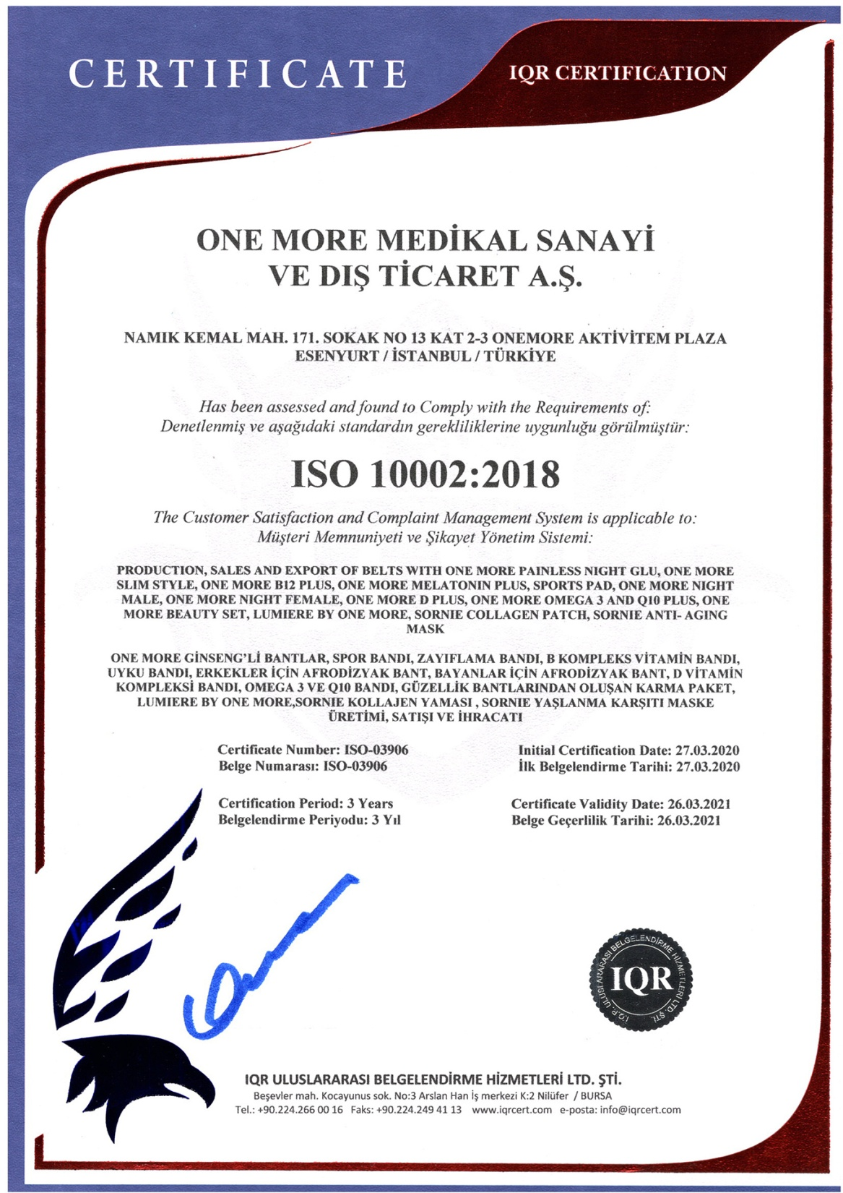
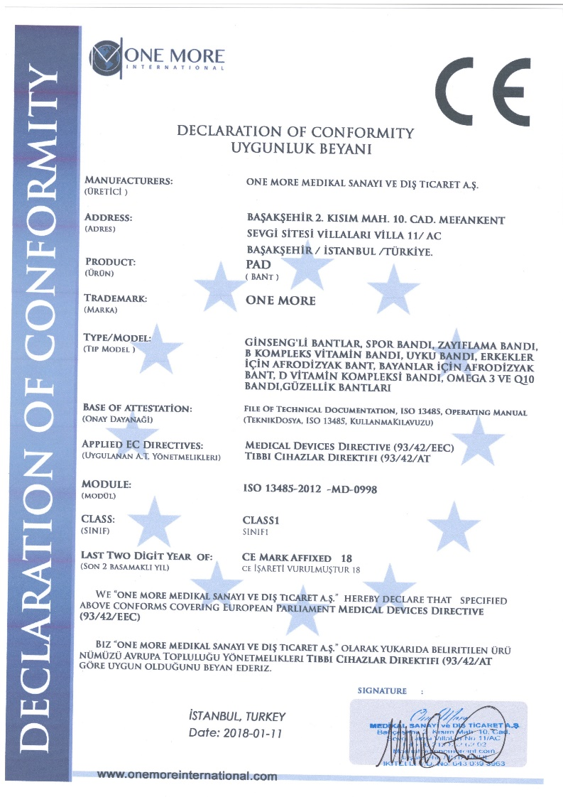
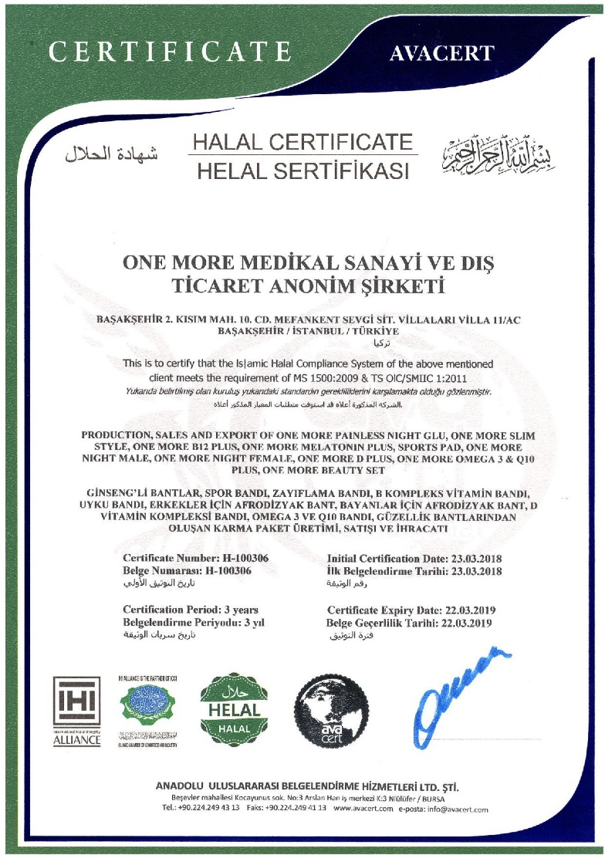
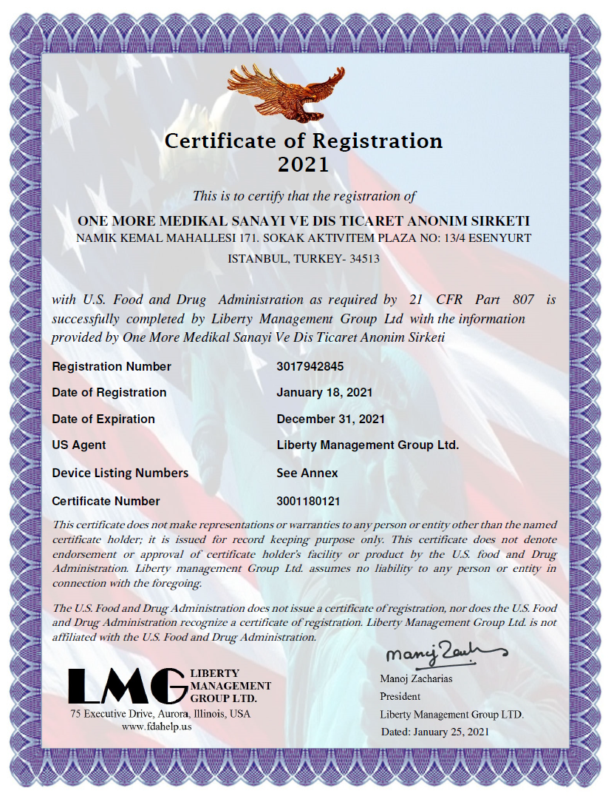
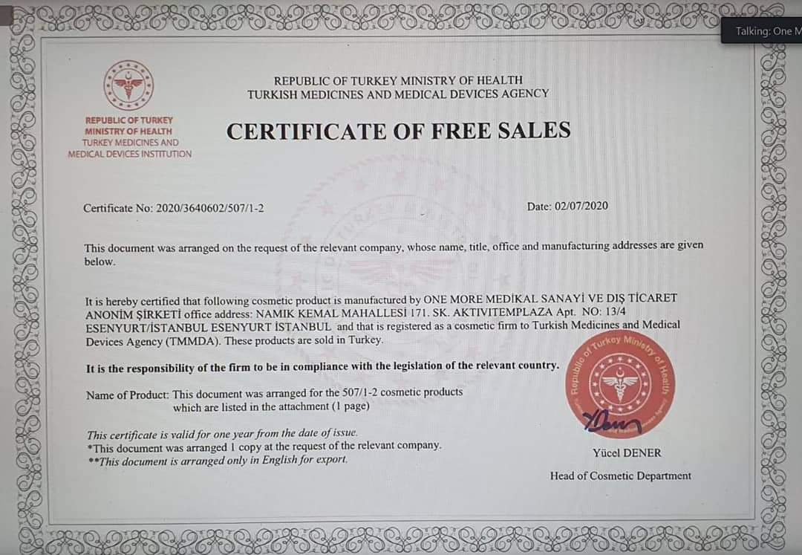
Международно сертифициране

Slide 12
Компенсаторен План на
Оnе Моrе

Slide 13
One More International
Oт самото си създаване използва хибридната система на възнаграждение
Unilevel + Binary = Hibrit Systems
LEFT
TEAM
RIGHT
TEAM

Slide 14
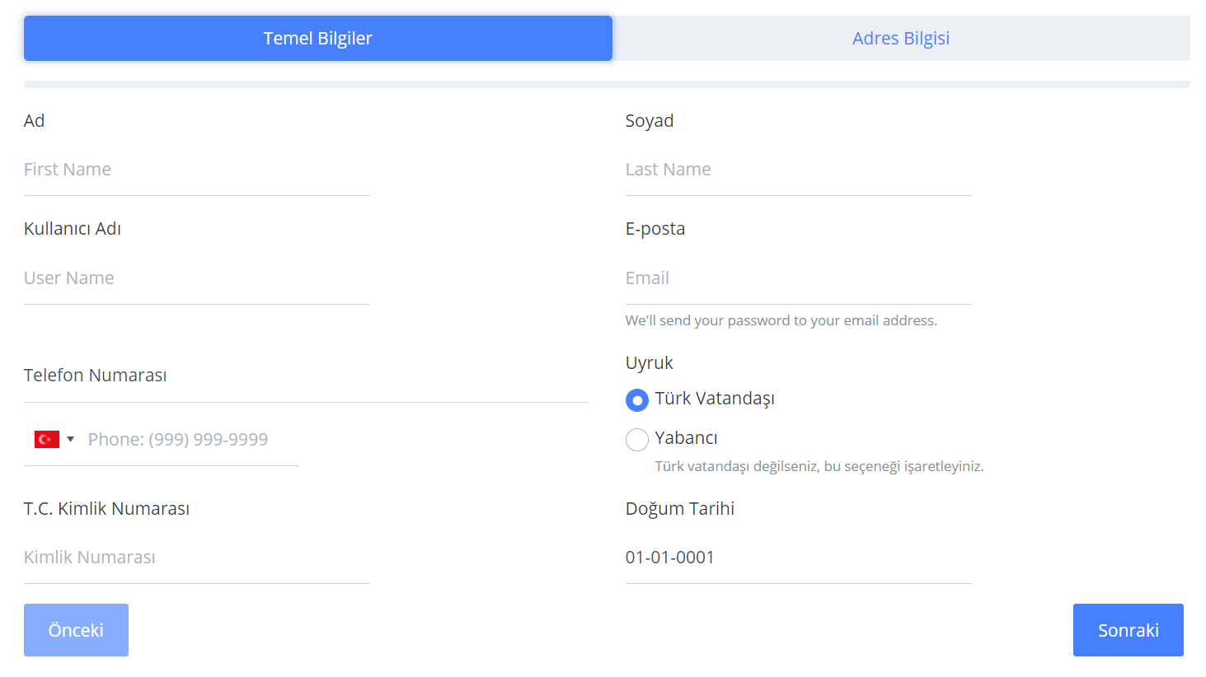
One More International
Безплатно включване към системата
С помоща на вашия спонсор лесно и с един клик все едно си купувате самолетен билет може да се включите в системата. Друг начин на включване няма.

Slide 15


Може да закупите колкото желаете продукти
.
Стандартен
100 QV - 148,80 $
%13
(4 продукта)
Бронзов
300 QV – 530 $
% 15
(20 продукта)
Сребърен
650 QV – 988 $
% 17
(40 продукта)
Златен
1000 QV – 1470 $
% 19
(60 продукта)

Slide 16

Ако си казвате “НИКОГА НЕ СЪМ ПРОДАВАЛ ПРЕЗ ЖИВОТА СИ. ДАЖЕ СТОЯХ ДАЛЕЧЕ ОТ МРЕЖОВИЯ СЕКТОР , ЗАЩОТО Е ПРОДАЖБА.
ONE MORE ОСВЕН ДИРЕКТНАТА ПРОДАЖБА
ВИ ПРЕДЛАГА ДОХОД ПО 9 РАЗЛИЧНИ НАЧИНА

Slide 17
Доходът се изплаща в момента на включване
Бърз стартов Бонус
Цената на пакета за включване бонусът, който се изплаща
100 QV (148.8 долара ) СТАНДАРТЕН 25 $
300 QV (530 долара) БРОНЗОВ 75 $
650 QV (988 долара) СРЕБЪРЕН 162.5 $
1000 QV (1470 долара ) ЗЛАТЕН 250 $

Slide 18
2. БОНУСЪТ СЕ ИЗПЛАЩА СЛЕД 28-ия ДЕН
БОНУС АКТИВНОСТ
ТИ
ЛЯВО
ДЯСНО
СЛЕД КАТО СЕ ВКЛЮЧИШ В СИСТЕМАТА
В рамките на 28 дена
Регистрираш 2 нови човека
Ще получиш като бонус активност за следващия месец и продукти на стойност
50 QV
Освен това, може да бъдеш активен и като си купиш продукти.

Slide 19
3. Изплаща се след 28-я ден
3 D БОНУС
ТИ
1.
2.
3.
Ако в рамките на 28 дена регистрирате 3-ма нови човека и те заедно със своите хора имат общо покупка на стойност 600 QV получавате допълнителни 100 $
100 $

Slide 20
4. ИЗПЛАЩА СЕ СЛЕД 28-ия ДЕН
4x4 БОНУС
ТИ
1.
2.
3.
4.
АКО В РАМКИТЕ НА 28 ДЕНА регистрирате 4 човека и заедно с тяхните хора имате
1000 QV ще спечелите
допълнителни 100 $.
200 $

Slide 21
5. Плаща се на седмична база
ГРУПОВ БОНУС
ТИ
1
3
2
4
5
6
Ляв крак
Десен крак
Изравняват се точките от левия и десния крак в рамките на една седмица, като база се взима по-късия крак. Бонусът се изплаща според пакета на включване както следва
%19 1900$
Златен
Сребърен %17 1700$
Бронзов %15 1500$
Купуване с отстъпка %13 1300$
15.000 QV
10.000 QV
+5.000 QV се прехвърлят

Slide 22
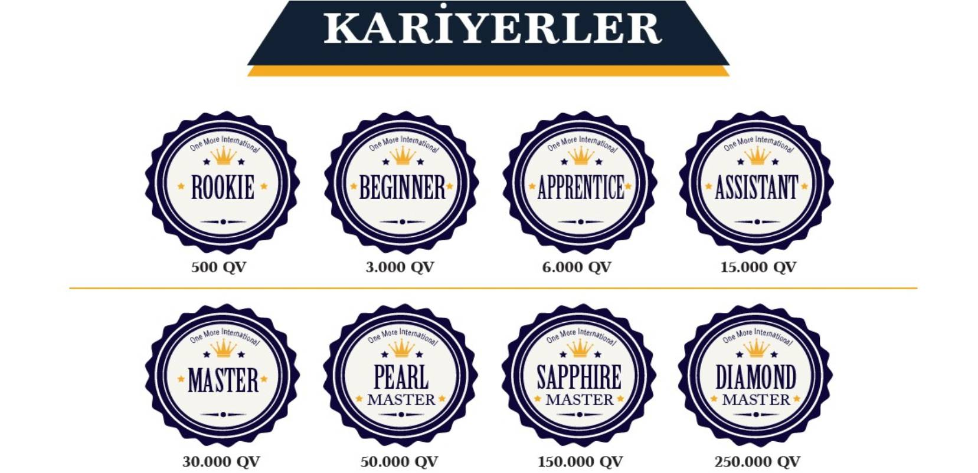
ОЩЕ ЕДИН КАРИЕРНИ ЕТАПИ

Slide 23
6. Бонусът се изплаща еднократно при постигане на съответното ниво Кариерен Бонус
1 Aктивен Къс крак
1 Aктивен Дълъг крак
1 Rookie къс крак
1 Rookie дълъг крак
2 Rookie къс крак
1 Rookie дълиг крак
1 Beginner + 2 Rookie къс крак
2 Rookie дълъг крак
500 $
1.000 $

Slide 24
6. Бонусът се изплаща еднократно при постигане на съответното ниво Кариерен Бонус
1 Apprentice + 4 Rookie къс крак
1 Beginner + 1 Rookie дълъг крак
1 Apprentice +
2 Beginner +
5 Rookie къс крак
1 Apprentice +
1 Rookie
1 Asistant +
1 Apprentice +
2 Beginner +
5 Rookie къс крак
1 Apprentice +
1 Beginner +
2 Rookie
1 Master + 1 Asistant +
2 Apprentice + 3 Beginner
+ 5 Rookie къс крак
1 Asistant + 1 Apprentice
+ 1 Beginner +
3 Rookie дълъг крак
2.000 $
5.000 $
10.000 $
25.000 $

Slide 25
7. Бонус за обучение (Matching) Изплаща се на седмична база
Това е бонус, който се изплаща на базата, черазвивате структурата си обучавайки ги
Според дохода на хората в екипа ви може да получите между
%10 и %50 от него
Ред Кариера | Rookie | Beginner | Apprentice | Asistant | Master | Pearl Master | Sapphire Master | Diamond Master
1. ред | %10 | %25 | %50 | %50 | %50 | %50 | %50 | %50
2. ред |  |  | %10 | %10 | %10 | %15 | %25 | %25
3. ред |  |  |  | %10 | %10 | %10 | %10 | %15
4. ред |  |  |  |  | %10 | %10 | %10 | %10

Slide 26

8. Бонус
Автомобилен бонус Изплаща се на месечна база
Ако в продължение на 3 последователни месеца заедно с целия си екип реализирате долупосочените групови точки се квалифицирате за този бонус
10.000 – 15.000 QV 400 $
15.000 – 20.000 QV 600 $
20.000 – 25.000 QV 800 $
25.000 и отгоре 1000 $

Slide 27
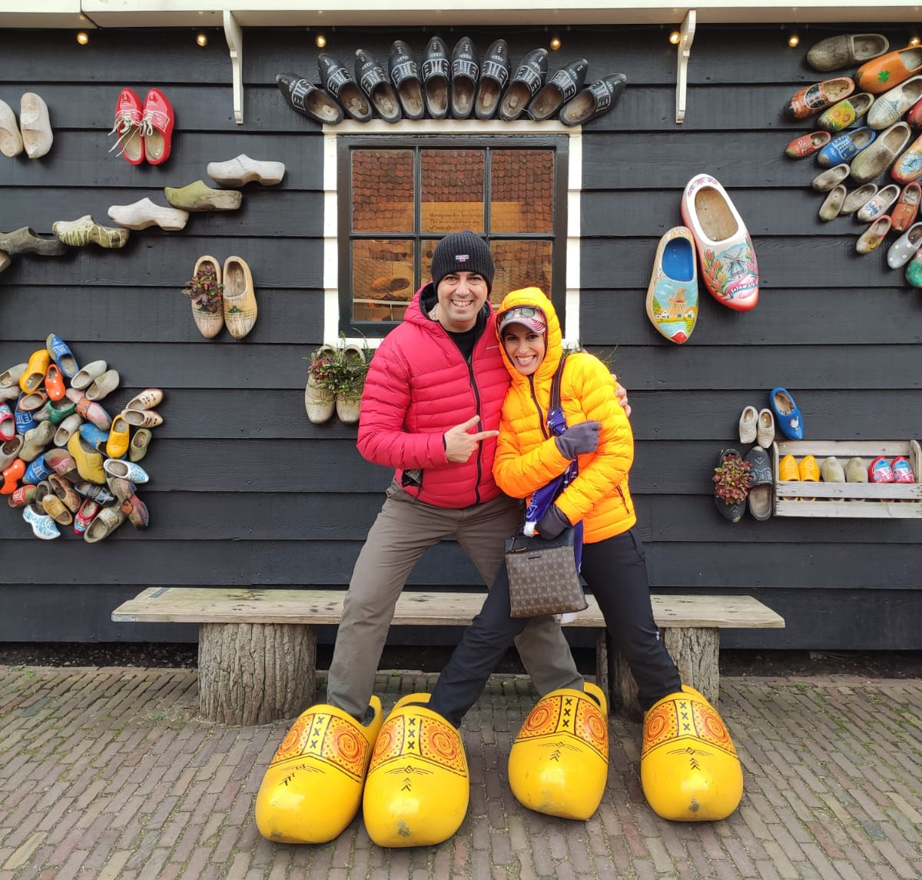
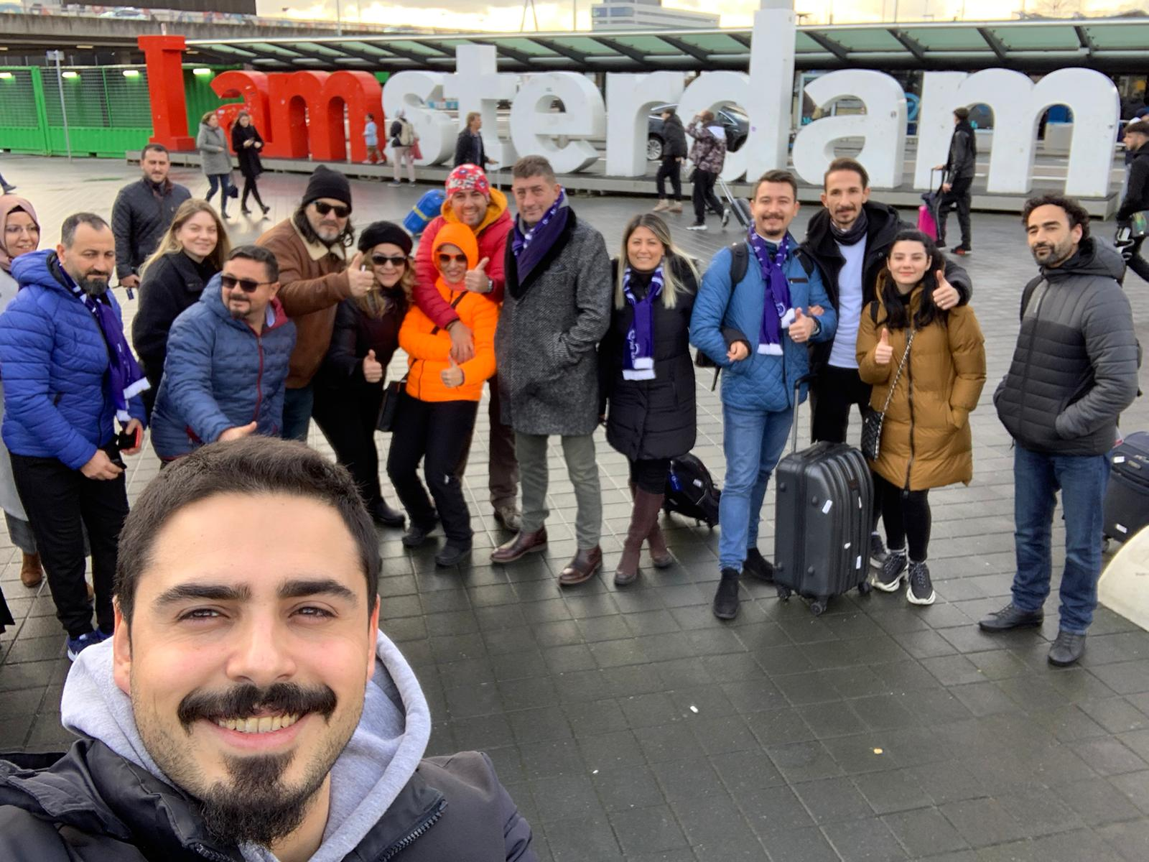
9. Бонус
One More Пътешествия и почивки

Slide 28

ЗА ДА МОЖЕ ДА ПОЛУЧИТЕ ГОРЕПОСОЧЕНИТЕ ПРИХОДИ
ТРЯБВА ДА УЧАСТВАТЕ В ДЕЙНОСТИТЕ ОТБЕЛЯЗАНИ ОТЛЯВО
BAŞARI
DÖNGÜSÜ

Slide 29

Резервирайте своето място до 31.10.2021

